Slide 1
КИТАЙ
Подготовила учитель географии Зайсунова И.Г.

Slide 2
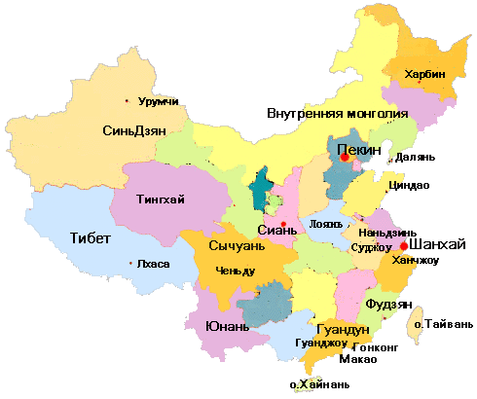
Республика Китай
Китай… Древняя и немного загадочная страна…
Пять тысяч лет китайской цивилизации, и всего 62 года Китайской Народной Республике,
рожденной революцией.
Какой же сегодня Китай?

Slide 3
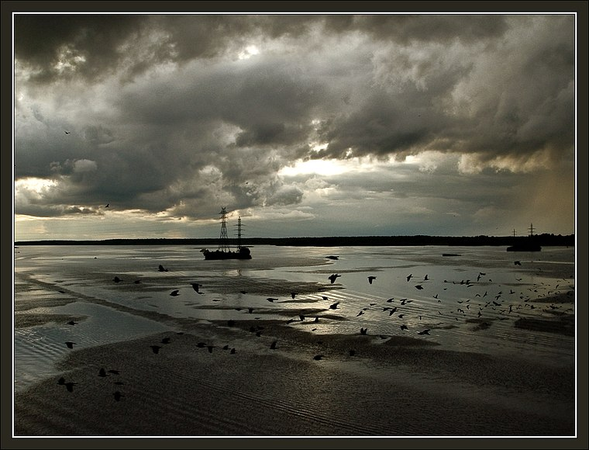
Географическое положение
Китайская народная Республика- третье по размерам территории государство мира.
С запада на восток протягивается на 5,7 тыс. км., а с севера на юг - почти на 3,7 тыс.км
По общей длине сухопутных границ Китай занимает первое место.
Notes:
Китай – одно из древнейших государств мира. Первое октября 1949 года была провозглашена Китайская Народная Республика. Современный Китай расположен в Центральной и Восточной Азии, на западном побережье Тихого океана. Эта третья по площади (9,6 млн. кв. км.) страна на земном шаре.

Slide 4
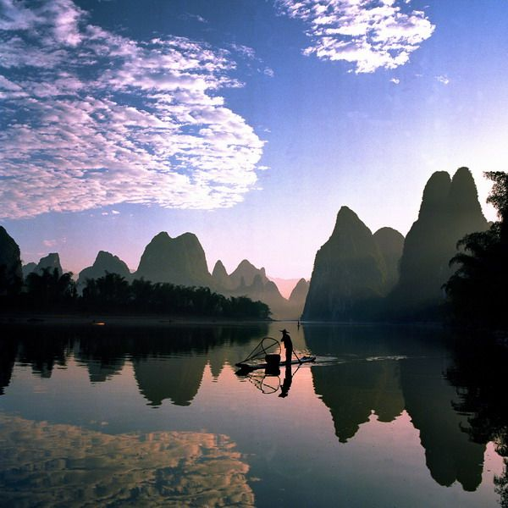
КНР омывается Жёлтым, Восточно-Китайским и Южно-Китайскими морями. В прибрежной зоне насчитывается более 5000 островов, среди которых есть самые крупные – Тайвань и тропический остров Хайнань.

Slide 5
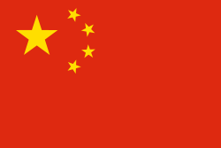
Флаг Китайской народной республики
Флаг был утверждён первого октября 1949 года на народном политическом консультативном совете. Его основной цвет – красный цвет коммунизма. В левом верхнем углу помещена пятиконечная золотая звезда, обрамлённая дугой из четырёх меньших звёзд. Крупная звезда олицетворяет лидерство коммунистической партии. Официального толкования четырёх меньших звёзд нет; популярна трактовка, согласно которой они символизируют четыре класса – рабочих, крестьян, интеллигенцию и патриотических капиталистов.

Slide 6
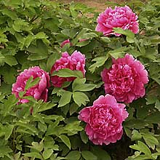
Национальный цветок
Ни в одной стране мира пион не пользовался и не пользуется до сих пор такой любовью и почётом, как в Китае. Здесь он выращивается более 1500 лет и является таким же «Народным цветком», как хризантема у японцев и роза у европейцев.

Slide 7
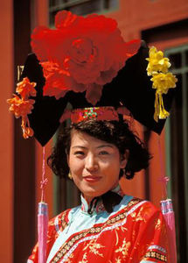
Фестиваль Пионов
Во время фестиваля Пионов (15 — 25 апреля) проводятся гала — концерты, выставки
пионов, картин, фонарей, семинары по культивации пионов, праздничные банкеты.
В Китае также ежегодно проводится Международный фестиваль каллиграфов, фестиваль Конфуция, Международный фестиваль ушу в Шаолине, Факельный праздник народности и,фестиваль бумажных змеев, Праздник Воды (По Шуй).
Многие национальные меньшинства сохранили свои традиционные праздники. У дайцев — это «Праздник воды», у монголов — «Надом», ияне отмечают «Праздник Факела», яотяне
справляют «Праздник Дану», байцы устраивают «Мартовский базар», чжуане — песенныесоревнования, тибетцы отмечают тибетский Новый год и праздник урожая «Ванго».

Slide 8
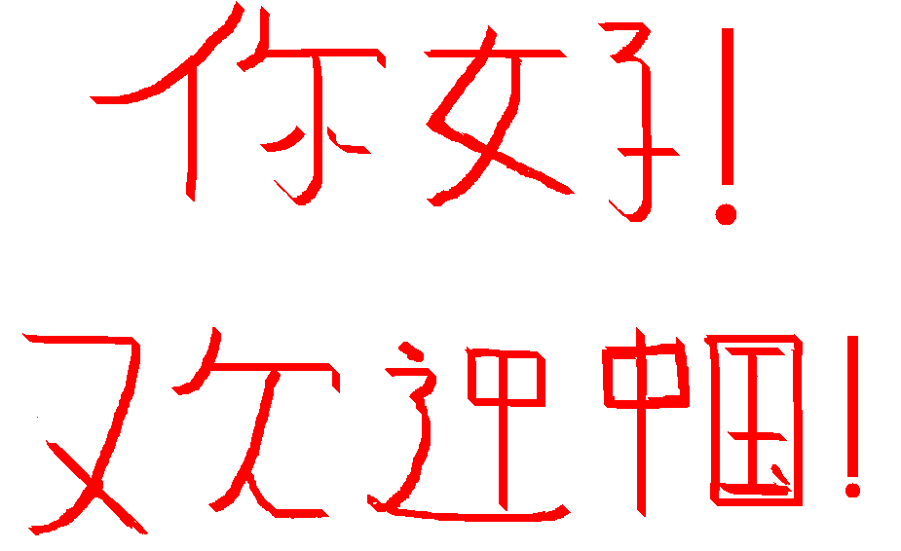
ЗДРАВСТВУЙТЕ !
ДОБРО ПОЖАЛОВАТЬ В КИТАЙ !

Slide 9
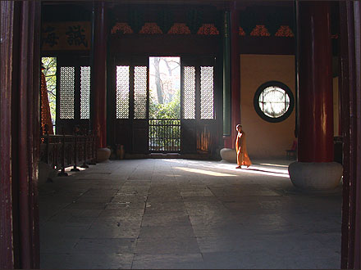
Религии

Slide 10
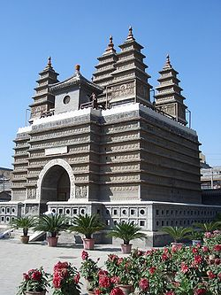
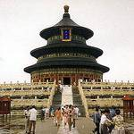
Буддийские храмы

Slide 11
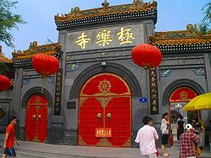
Храм наивысшей радости

Slide 12
Буддийские храмы и пагоды
В Китае насчитывается свыше 2000 пагод. Пагода – тип монументального буддийского культурного сооружения, зародившегося в Индии. Она предназначена для хранения останков Будд и праха монахов

Slide 13
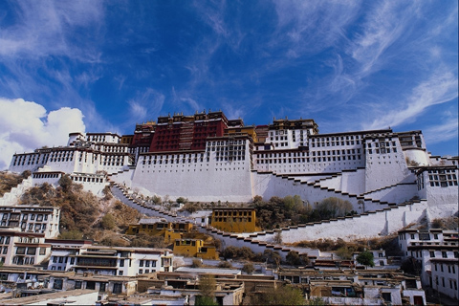
Дворец в Лхасе

Slide 14
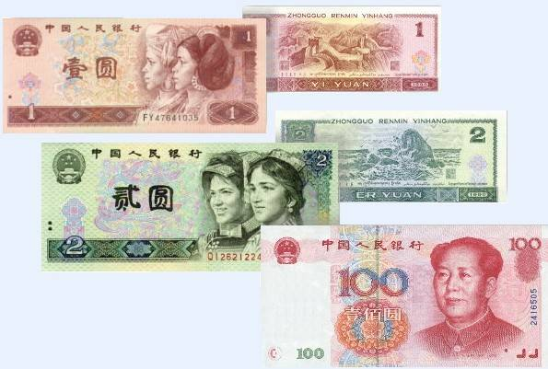
Китайский юань

Slide 15
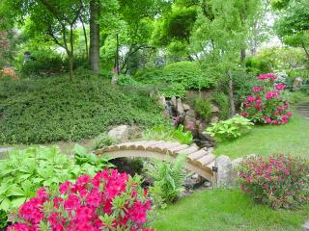
Китайские сады

Slide 16
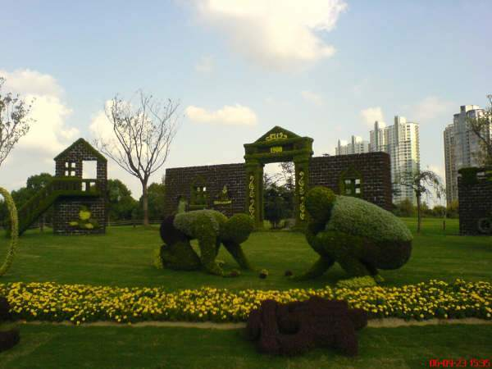

Slide 17
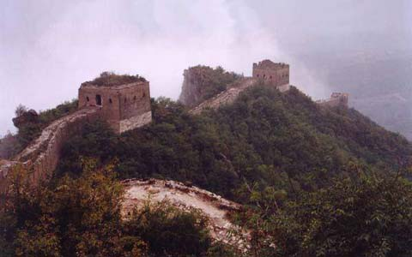
Великая Китайская стена

Slide 18
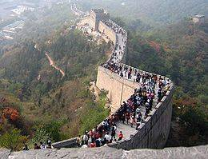

Slide 19
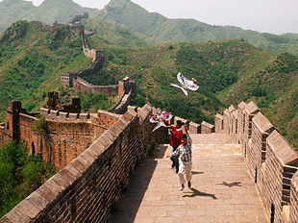

Slide 20
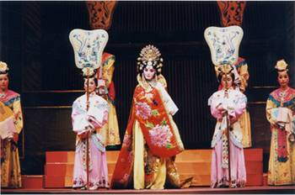
Театр

Slide 21
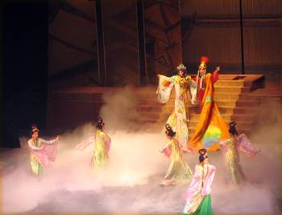

Slide 22
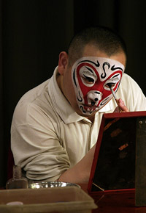
Пекинская опера

Slide 23
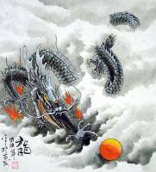
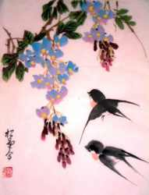
Китайская живопись

Slide 24
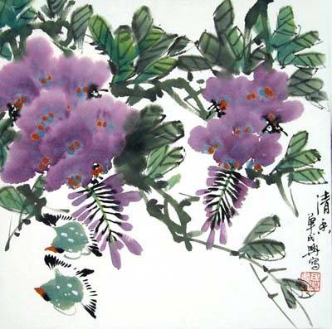

Slide 25
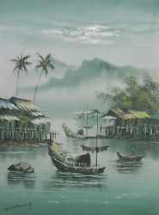

Slide 26
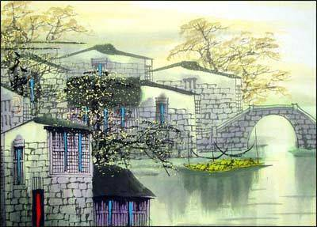

Slide 27
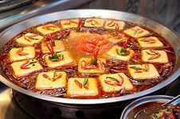
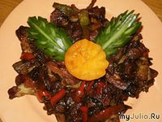
Китайская кухня

Slide 28
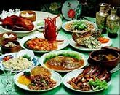
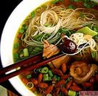
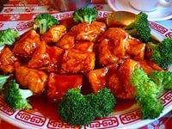

Slide 29
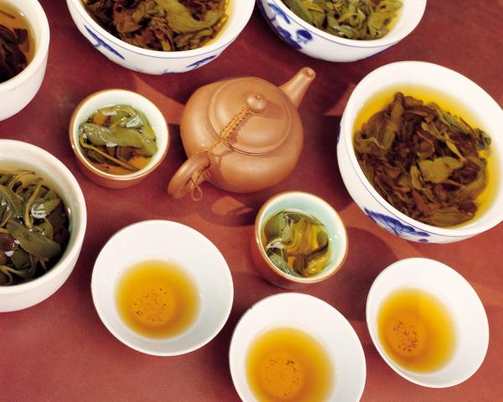

Slide 30
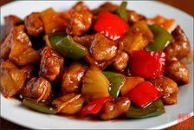
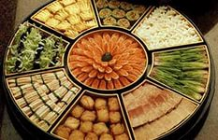
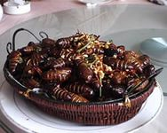
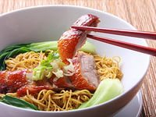

Slide 31
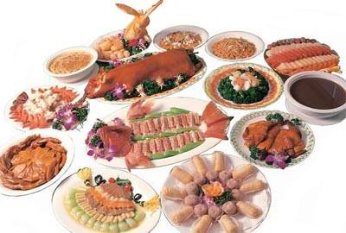

Slide 32
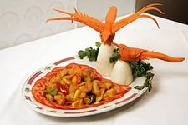
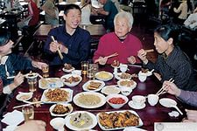
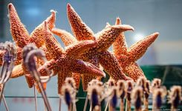
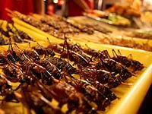

Slide 33
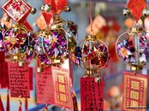
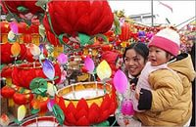


Slide 34
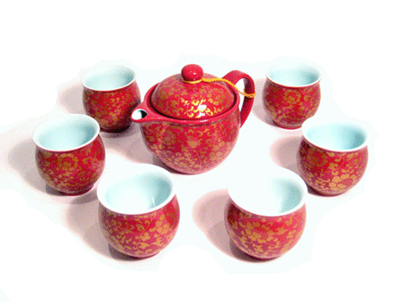
Культура чаепития文化喝茶
Культура чаепития — это китайская традиция. На юге Китая чай пьют уже более двух
тысячелетий. В IX веке чай проник из Китая в Японию, затем в Корею. А в Россию чай
пришел из Азии через Сибирь. В 1567 году побывавшие в Китае казачьи атаманы описали
неизвестный на Руси китайский напиток. Столетие спустя чай появился при царском дворе:
его привез посол Василий Старков в подарок от монгольского хана. Почти все китайцы
любят также пить кофе.

Slide 35
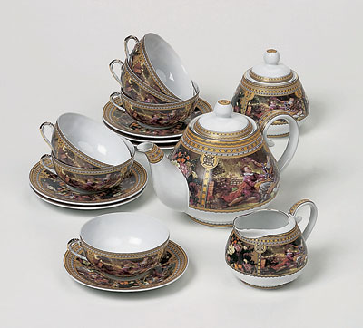

Slide 36
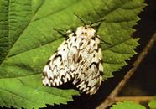
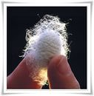
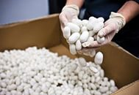
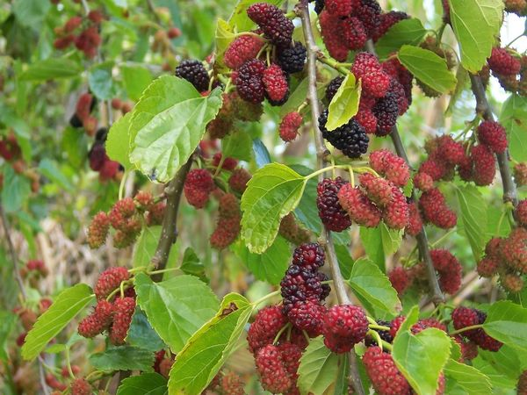

Slide 37
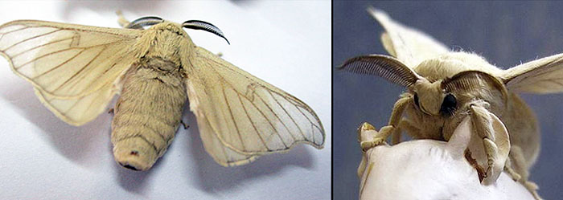


Slide 38



Slide 39





